Slide 1

Важные аспекты бухгалтерского учета государственных финансов в 2024-2025 годах
Сивец Светлана Викторовна

Slide 2
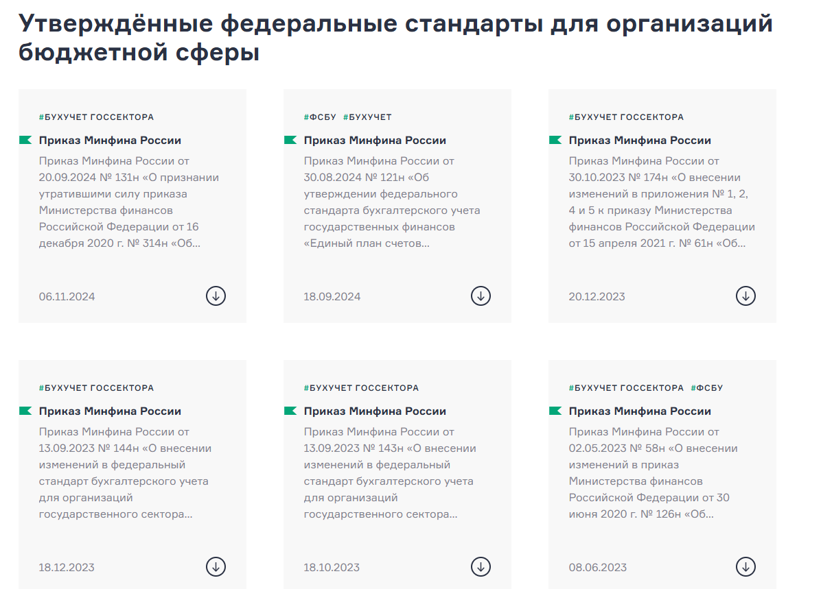

Slide 3

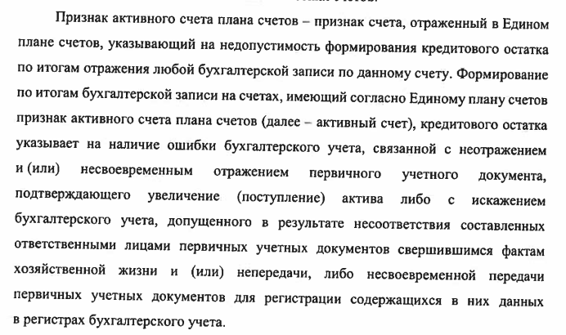
МИНИСТЕРСТВО ФИНАНСОВ РОССИЙСКОЙ ФЕДЕРАЦИИ

Slide 4
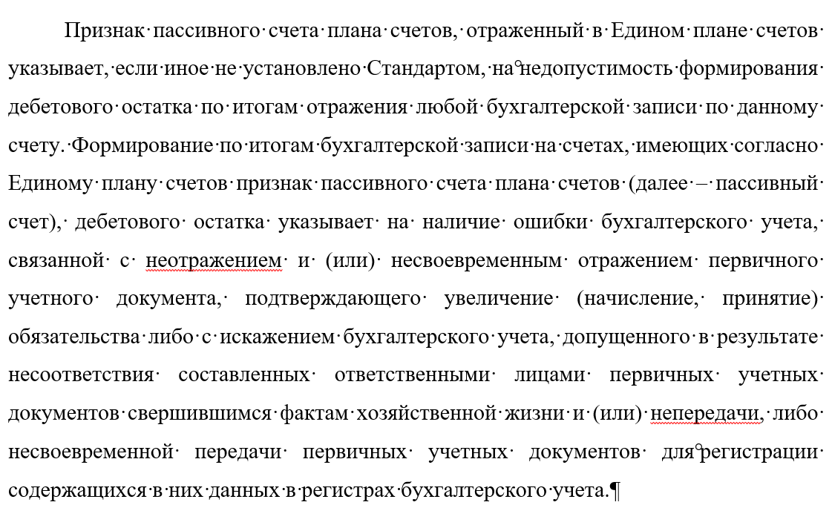
МИНИСТЕРСТВО ФИНАНСОВ РОССИЙСКОЙ ФЕДЕРАЦИИ

Slide 5
МИНИСТЕРСТВО ФИНАНСОВ РОССИЙСКОЙ ФЕДЕРАЦИИ
Счет | Сальдо на начало |  | Обороты |  | Сальдо на конец
 | Дт | Кт | Дт | Кт | Дт | Кт
КРБ Х 206ХХ 00Х | 420 |  |  |  | 420
КДБ Х209ХХ 00Х | - | - |  | 200 | - | 200
КРБ Х20934 00Х | - | - |  | 500 | - | 500?!
КДБ Х20936 00Х | - | - |  | 900 | - | 900?!
КДБ Х 205ХХ 00Х | 1500 |  | 500 |  | 2000

Slide 6
Изменения в НПА на 2024 год
1) Общие требования к инвентаризации и документообороту
Приказ МФ РФ от 13.09.2023 №144н «О внесении изменений в СГС «Учетная политика»
Приказ МФ РФ от 13.09.2023 №143н «О внесении изменений в СГС «Концептуальные основы»
2) Сроки представления отчетности для финорганов
Приказ МФ РФ от 07.03.2024 №21н «О внесении изменений в Инструкцию №191н»
3) Электронные первичные документы и регистры
Приказ МФ РФ от 07.11.2022 №157н «О внесении изменений в Приказ №61н»

Slide 7
МИНИСТЕРСТВО ФИНАНСОВ РОССИЙСКОЙ ФЕДЕРАЦИИ
Важные аспекты бухгалтерского учета государственных финансов в 2024-2025 годах
СПАСИБО ЗА ВНИМАНИЕ!
Сивец Светлана Викторовна

